Slide 1
TIẾT 4 Bảo vệ môi trường

Slide 2
Yêu cầu cần đạt:
- Nhận biết được các sự việc trong tranh minh họa về những việc làm ảnh hưởng đến môi trường.
- Biết trao đổi với bạn về những việc làm ảnh hưởng đến môi trường; những việc làm bảo vệ môi trường; chia sẻ được những việc em đã làm để giữ môi trường sạch đẹp.
- Có tình cảm thân thiết, quý mến.

Slide 3
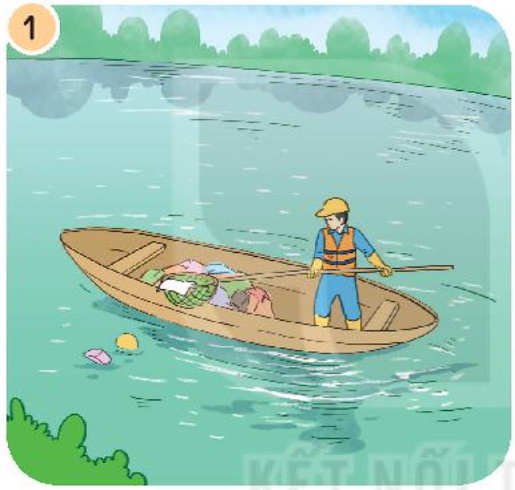
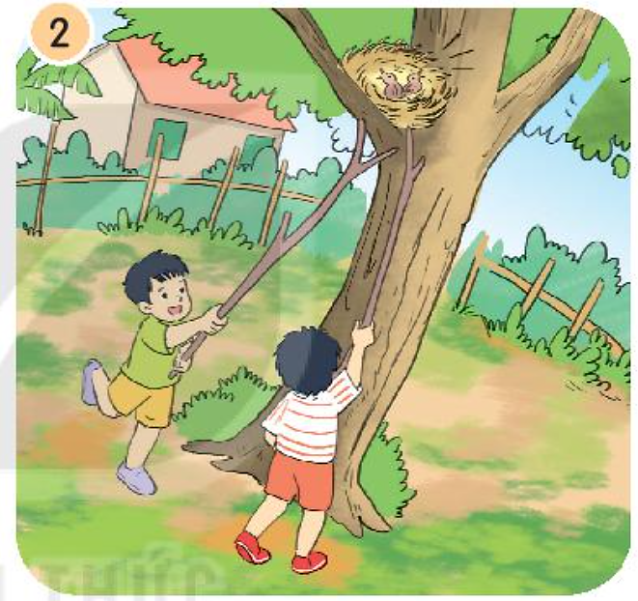
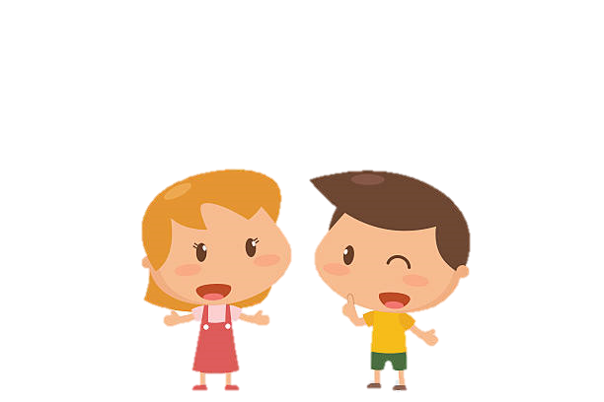
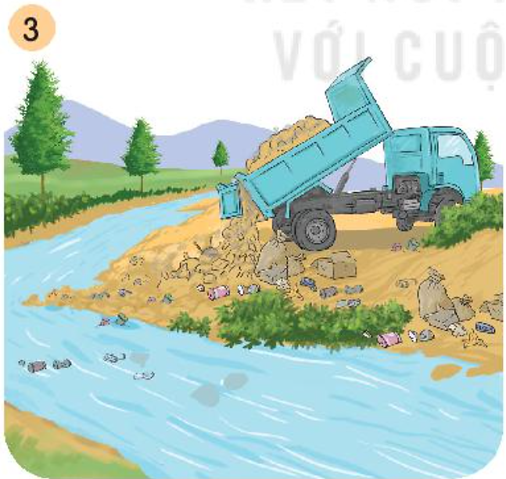
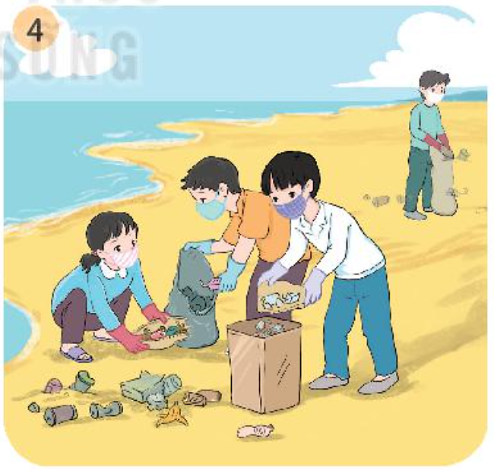
1. Nói tên các việc làm trong tranh. Cho biết những việc làm đó ảnh hưởng đến môi trường như thế nào.

Slide 4

2. Em đã làm gì để góp phần giữ gìn môi trường sạch đẹp?

Slide 5


CỦNG CỐ BÀI HỌC

Slide 6
thank you!
Here is where your presentation begins

